Slide 1
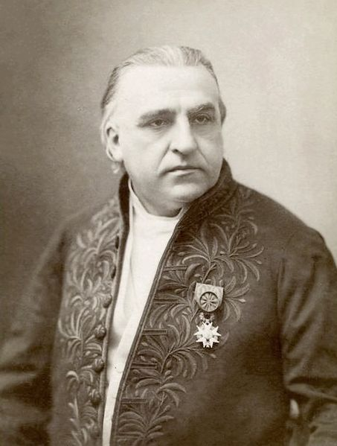
Jean-Martin Charcot
Paris
29/10/1825 16/08/1893

Slide 2
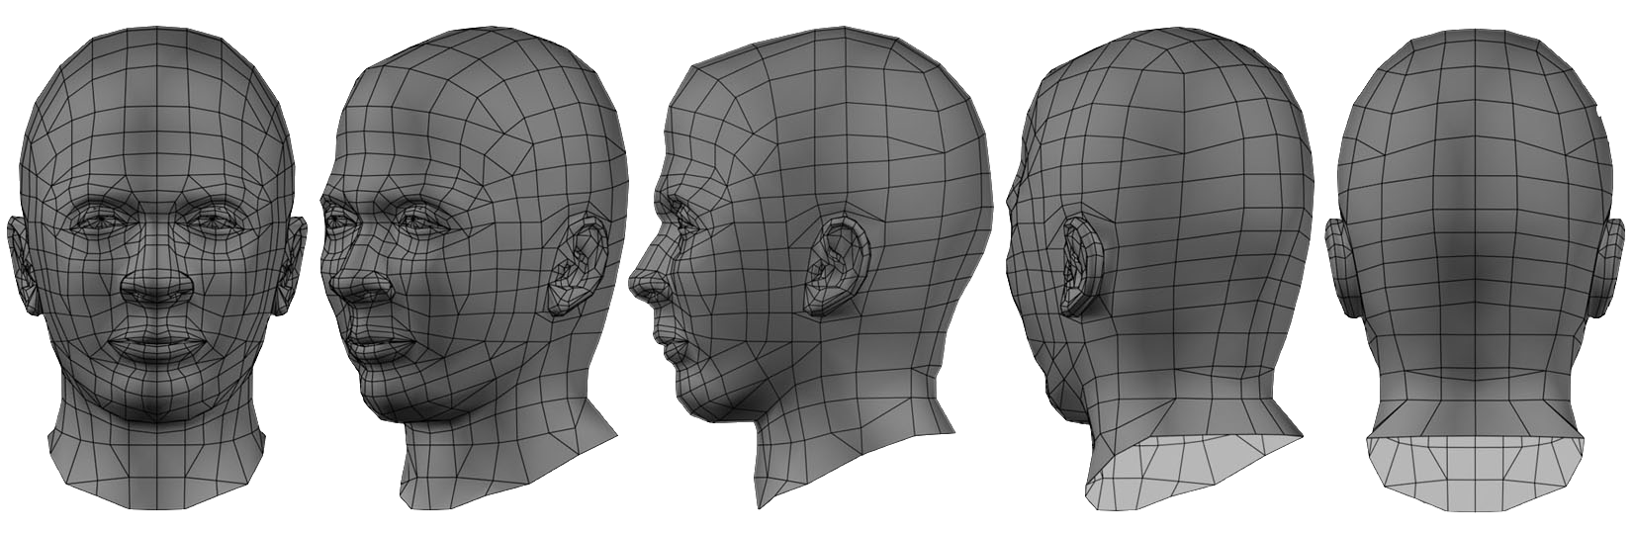
Toque de Charcot

